Slide 1



¡Bienvenidos! 27 Abril 2019

Slide 2



¡Participa y Gana!
#GlobalAzure
#CloudFirstCamp

Slide 3













Este evento es sostenible, gracias a

Slide 4
DevOps, PowerShell y Python para automatizar
Fabian Alberto Campo
MVP, MCT, MCSE
@fcampo // ing.fabian.campo@Hotmail.com

Slide 5
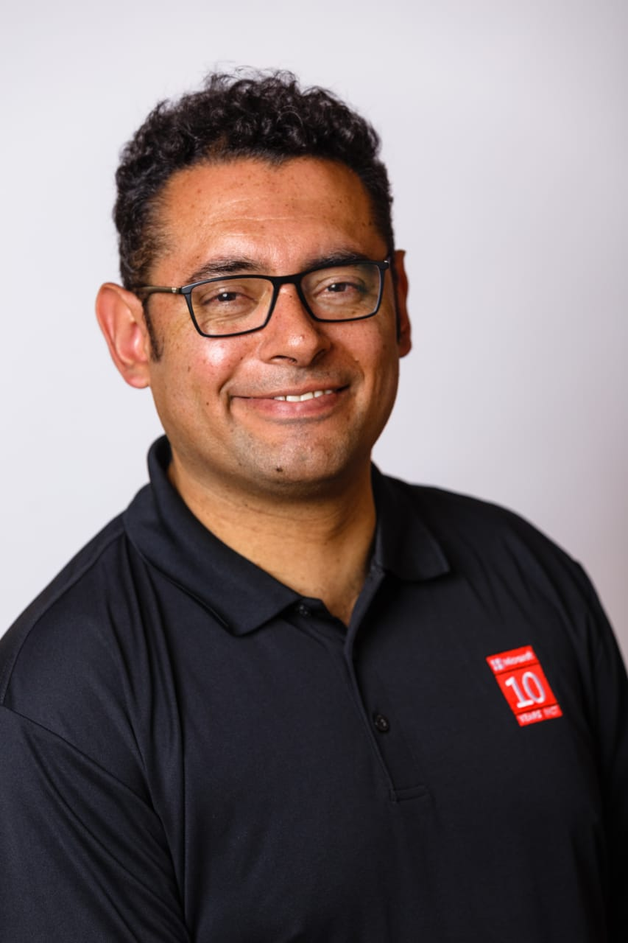



Fabian Campo
Inserte la foto aquí
http://fcampo7463.wordpress.com
www.linkedin.com/in/fcampo
@fcampo
Ing.fabian.campo@Outlook.com
MVP- MCT- MCSE
CSS Office 365 LATAM
Microsoft- Freelancer

Slide 6
Agenda
PowerShell
Scripting para tu dia a dia
Windows Server
Active Directory
Web Servers IIS
Azure
Office365
DevOps + Python

Slide 7
Demo

Slide 8
Contenido
https://github.com/Bravecold/GlobalAzureBootCamp19_Bogota
https://docs.microsoft.com/en-us/windows-server/manage/windows-admin-center/understand/windows-admin-center
https://mva.microsoft.com/en-us/training-courses/getting-started-with-microsoft-powershell-8276?l=r54lrOWy_2304984382
https://docs.microsoft.com/en-us/cli/azure/install-azure-cli-windows?view=azure-cli-latest
https://www.powershellgallery.com/packages

Slide 9
PowerShell
No es una interfaz de línea de comandos.
Vamos a verlo mejor como un lienzo sobre el cual podemos montar unas felices nubecitas, y podemos también tener como parte del paisaje con recursos físicos, un rio caudaloso, unos felices arbolitos por aquí... "disfrútenlo es su obra" dice el pintor Canadiense Bob Ross

Slide 10
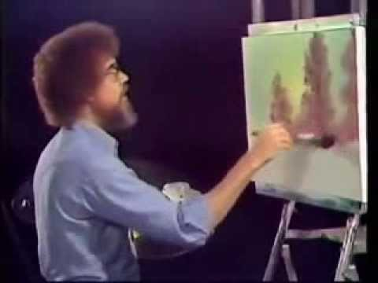

Slide 11

PowerShell para ser PROACTIVO
No apostemos a la recuperacion, BCP, DRP… dejemos atras la iniciativa “Avengers”

Slide 12
Seguridad, Administracion, Monitoreo y mas…
Imaginese poder usar su consola para poder administrar los diferentes productos y plataformas que administra?
Instalemos modulos para administrar:
Active Directory
DNS
IIS
AAD
Office 365

Slide 14
Preguntas?

Slide 15
¡Muchas Gracias!

Slide 16
Recomendaciones para su sesión
Llegar 90 minutos previos a la hora indicada
El código de vestimenta es casual
Identidad personal y comodidad
Debe ser nivel 300 y entregarse en 45 minutos
Utilizar multimedia (imágenes y videos)
Conservar el diseño de la plantilla para la PPT

Slide 17
Recomendaciones para su sesión
La presentación debe ser un apoyo grafico
Entre menos es más: Simple, Original, Armoniosa
Recomendamos a nivel de tipografía
Se sugiere en los títulos sea 48 pts. y contenido en 36 pts.
Familia de fuentes legibles: ej. Arial, Calibri, Segoe
Sugerimos el uso de 9 a 18 diapositivas
Tenga un respaldo de su demostración
En caso de fallas de conectividad o escenario
Sugerimos paso a paso o video grabado

Slide 18
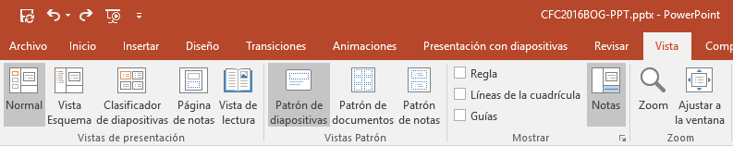
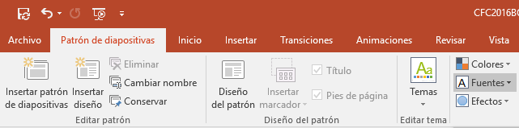
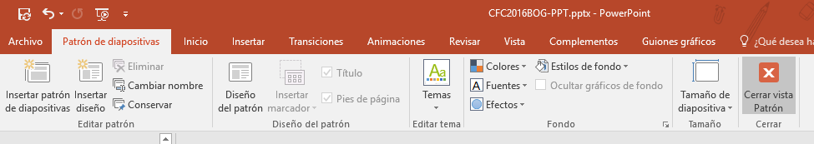
¿Cómo cambiar la fuente?
1. Diríjase a la pestaña Vista y luego Patrón de diapositivas
2. Luego diríjase a la pestaña Patrón de diapositivas, selecciona Fuentes y elige la adecuada
3. Luego diríjase a Cerrar vista patrón

